Slide 1

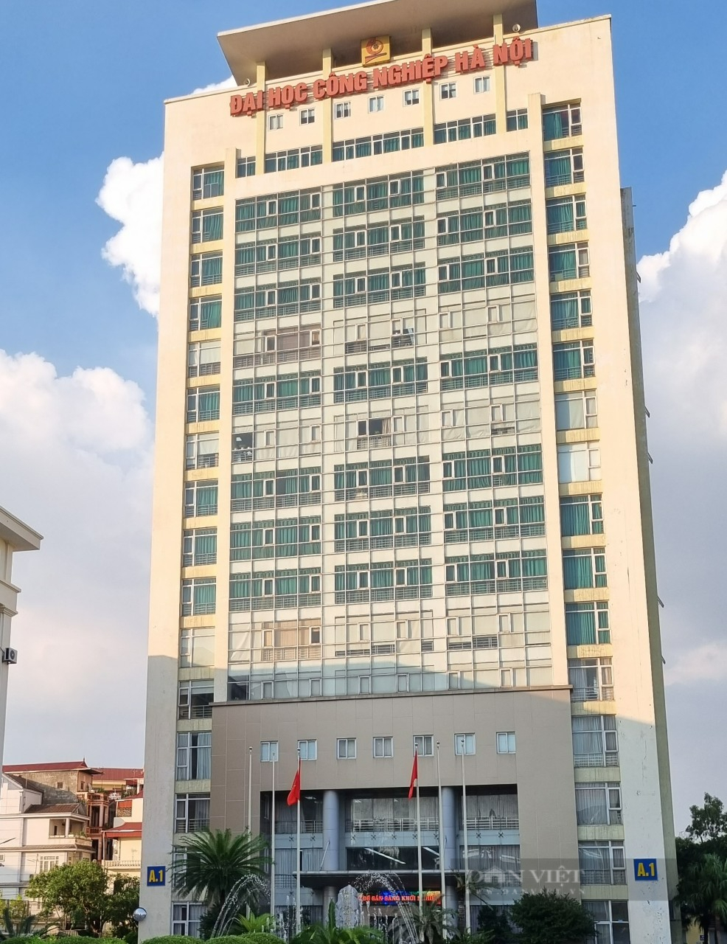
ĐỒ ÁN TỐT NGHIỆP
Xây dựng ứng dụng điều khiển trang trại điện thoại android
Người thực hiện: Nguyễn Quốc Duy

Slide 2

NỘI DUNG
01
TỔNG QUAN VỀ ĐỀ TÀI
02
CƠ SỞ LÝ THUYẾT
Giới thiệu chung về đề tài
Thư viện sử dụng và quy trình nghiệp vụ
03
THIẾT KẾ HỆ THỐNG
04
KẾT LUẬN
Phân tích use case, thiết kế giao diện
Kết quả đạt được, khó khan và hướng phát triển

Slide 3

01
TỔNG QUAN VỀ ĐỀ TÀI
Giới thiệu chung về đề tài

Slide 4
TỔNG QUAN VỀ ĐỀ TÀI
Giới thiệu chung về đề tài
Lý do chọn đề tài
Mục đích của đề tài
Android Phone Farm
Các hoạt động chính

Slide 5

TỔNG QUAN VỀ ĐỀ TÀI
Lý do chọn đề tài
Mạng xã hội – nền tảng truyền thông phổ biến nhất - là nơi dễ dàng quảng bá sản phẩm, truyền thông đến đến công chúng.
Youtube và Facebook là hai nền tảng lâu đời và phát triển hiện tại
Việc tăng lượt xem video, lượt đăng ký kênh Youtube hay lượt theo dõi trang Facebook bằng điện thoại sẽ giúp phát triển một cách bền vững

Slide 6

TỔNG QUAN VỀ ĐỀ TÀI
Mục đích của đề tài
Xây dựng ứng dụng WPF thực hiện các chức năng tạo tài khoản, tăng lượt xem, tăng lượt theo dõi trên các nền tảng mạng xã hội như Google, Facebook.
Điều khiển các điện thoại Android bằng Android Debug Bridge
Lấy thông tin từ các nền tảng mạng xã hội trên

Slide 7
02
CƠ SỞ LÝ THUYẾT
Thư viện sử dụng và quy trình nghiệp vụ

Slide 8
CƠ SỞ LÝ THUYẾT
Các nền tảng nghiên cứu và công cụ sử dụng
Hệ điều hành Android và Android Studio
ADB - Android Debug Bridge
WPF - Windows Presentation Foundation
Youtube Explode
MVVM - Model-View-ViewModel
Visual Studio 2022

Slide 9

CƠ SỞ LÝ THUYẾT
Hệ điều hành Android và Android Studio
Android có tính linh hoạt và tính mở.
Android là một hệ điều hành dựa trên nền tảng Linux được thiết kế dành cho các thiết bị di động.
Bộ công cụ phát triển mạnh mẽ Android Studio
Hỗ trợ các ngôn ngữ lập trình phổ biến như Java, Kotlin và C++

Slide 10

CƠ SỞ LÝ THUYẾT
WPF - Windows Presentation Foundation
Phân tách giữa giao diện người dùng và logic ứng dụng
WPF là một công nghệ của Microsoft được sử dụng để xây dựng ứng dụng máy tính trên nền tảng Windows.
Hỗ trợ việc phát triển ứng dụng theo mô hình MVVM
Cung cấp được một nền tảng thống nhất giúp người lập trình và người thiết kế giao diện làm việc cùng nhau

Slide 11
CƠ SỞ LÝ THUYẾT
MVVM – (Model - View – ViewModel)
Mô hình MVVM (Model-View-ViewModel) là một mô hình kiến trúc phần mềm được sử dụng trong phát triển ứng dụng desktop và mobile.
Các thành phần của MVVM:
Model: Là đại diện cho dữ liệu của ứng dụng, được định nghĩa trong lớp Model.
View: Là phần giao diện người dùng, hiển thị dữ liệu và tương tác với người dùng, được định nghĩa trong lớp View.
ViewModel: Là lớp trung gian giữa Model và View, thực hiện xử lý logic ứng dụng, lấy dữ liệu từ Model và cung cấp cho View để hiển thị.

Slide 12
CƠ SỞ LÝ THUYẾT
ADB - Android Debug Bridge
ADB (Android Debug Bridge) là một công cụ dòng lệnh trong Android SDK (Software Development Kit), cho phép các nhà phát triển kết nối và quản lý các thiết bị Android từ máy tính.
Các tính năng của ADB:
Kết nối với thiết bị Android qua USB
Root thiết bị Android để có quyền truy cập đầy đủ vào hệ thống
Điều khiển thiết bị Android từ máy tính bằng lệnh dòng lệnh ADB
Cài đặt ứng dụng và các file APK từ máy tính vào thiết bị Android
Thực hiện các hoạt động liên quan đến debugging
Lấy thông tin về thông số kỹ thuật của thiết bị

Slide 13
CƠ SỞ LÝ THUYẾT
ADB - Android Debug Bridge
Các lệnh chính được thực hiện trong dự án
adb shell am start -a android.settings.SETTINGS: mở chức năng cài đặt trên điện thoại
adb shell input keyevent <event_code>: bắt sự kiện của các phím trên máy tính
Adb shell uiautomator dump /sdcard/view.xml: xuất màn hình điện thoại ra file xml trên điện thoại
adb shell am start -a android.intent.action.VIEW <url>: mở một url trên thiết bị
Adb pull /sdcard/view.xml D:\AndroidPhoneFarm: lấy file view.xml từ điện thoại ra máy tính
adb shell input tap <x y>: Click vào vị trí có tọa độ x, y

Slide 14

CƠ SỞ LÝ THUYẾT
Youtube Explode
Youtube Explode là một thư viện mã nguồn mở được viết bằng ngôn ngữ C#, cho phép lấy dữ liệu từ các API công khai của YouTube.
Cho phép truy xuất thông tin về video, kênh, danh sách phát.
Youtube Explode có thể phân tích dữ liệu, từ đó cải thiện hoạt động và nội dung của kênh YouTube của bạn.
Là một thư viện mã nguồn mở và miễn phí.

Slide 15

CƠ SỞ LÝ THUYẾT
Visual Studio 2022
Visual Studio 2022 Community là một IDE (Integrated Development Environment) phát triển ứng dụng miễn phí của Microsoft.
Visual Studio 2022 hỗ trợ cài đặt các thư viện mã nguồn mở dưới dạng gói NuGet.
Tính năng Server Explorer cho phép bạn quản lý các kết nối và đối tượng trên các server khác nhau.
Tạo file cơ sở dữ liệu SQL Server bằng định dạng .mdf.

Slide 16


CƠ SỞ LÝ THUYẾT
Quy trình nghiệp vụ
Tạo tài khoản Google
Việc tạo tài khoản tự động có thể gặp nhiều vấn đề do các thuật toán đặc biệt của Google nhằm ngăn chặn việc tạo tự động.
Xem video Youtube
Các video thường chèn thêm quảng cáo và thuật toán hiển thị lượt xem của Google chưa real-time dẫn đến việc khó kiểm soát mình xem có thành công hay chưa
Đăng ký kênh Youtube
Vì một tài khoản Google chỉ theo dõi kênh một lần khiến việc tăng lượt theo dõi yêu cầu một lượng lớn tài khoản Google.
Tạo tài khoản Facebook
Việc tạo tài khoản Facebook gặp khó khăn khi nó yêu cầu sử dụng email hoặc số điện thoại để lấy mã OTP
Theo dõi trang cá nhân
Vì một tài khoản Facebook chỉ theo dõi kênh một lần khiến việc tăng lượt theo dõi yêu cầu một lượng lớn tài khoản Facebook.

Slide 17
03
THIẾT KẾ HỆ THỐNG
Phân tích use case, thiết kế giao diện

Slide 18
THIẾT KẾ HỆ THỐNG
Phân tích use case, thiết kế giao diện
Hệ thống gồm 5 use case chính gồm:
Quản lý tài khoản - hiển thị thông tin các tài khoản có đã tạo trên hệ thống
Quản lý thiết bị - hiển thị danh sách thiết bị đang kết nối
Tạo tài khoản - tự động tạo tài khoản trên các nền tảng đã chọn
Tăng lượt xem - tự động tăng lượt xem theo số lượng xác định
Tăng lượt theo dõi - tự động tăng lượt theo dõi

Slide 19
04
KẾT LUẬN
Kết quả đạt được, khó khăn và hướng phát triển

Slide 20
KẾT LUẬN
Kết quả đạt được
• Hiểu thêm về một số quy trình trên các nền tảng mạng xã hội
• Sử dụng được mô hình MVVM trong quá trình sản xuất ứng dụng bằng WPF
• Áp dụng các thuật toán tìm kiếm nâng cao vào thực tiễn (Thuật toán tìm kiếm chiều sâu để tìm nội dung trong các thuộc tính của file XML)
• Xây dựng được ứng dụng WPF với các chức năng thuộc nền tảng Google, Youtube và Facebook.
• Hiểu thêm về cách chạy lệnh Command Prompt sử dụng ngôn ngữ C#
• Sử dụng ADB để tạo thao tác tự động trên điện thoại
• Biết thêm về một số Framework về các API public của Google và Facebook

Slide 21
KẾT LUẬN
Những khó khăn khi thực hiện
• Do chưa được tiếp xúc với mô hình MVVM nên việc thực hiện code còn ban đầu còn nhiều khó khăn
• Do điều kiện không cho phép nên số thiết bị test còn ít (2 thiết bị) nên chưa chắc chắn về khả năng của ứng dụng
• Các nền tảng của các thiết bị khác nhau (MIUI, OneUI, ColorOS,…) trên các thiết bị khác nhau gây khó khăn trong việc đồng bộ hoạt động.
• Hệ thống bảo mật của Google, Facebook,… gây khó khăn trong các hoạt động tự động trên các nền tảng này.

Slide 22
KẾT LUẬN
Hướng phát triển trong tương lai
• Xây dựng modul tạo các số điện thoại và lấy thông tin từ số điện thoại đó
• Hướng đến phát triển ứng dụng phù hợp với đa nền tảng, đa thiết bị
• Nâng cao năng suất của ứng dụng
• Thực hiện test với số lượng lớn thiết bị khác nhau
• Xuất được màn hình các thiết bị và điều khiển chúng trên máy tính

Slide 23
KẾT LUẬN
Hướng phát triển
• Xây dựng modul tạo các số điện thoại và lấy thông tin từ số điện thoại đó
• Hướng đến phát triển ứng dụng phù hợp với đa nền tảng, đa thiết bị
• Nâng cao năng suất của ứng dụng
• Thực hiện test với số lượng lớn thiết bị khác nhau
• Xuất được màn hình các thiết bị và điều khiển chúng trên máy tính
THANKS
G

